Slide 1
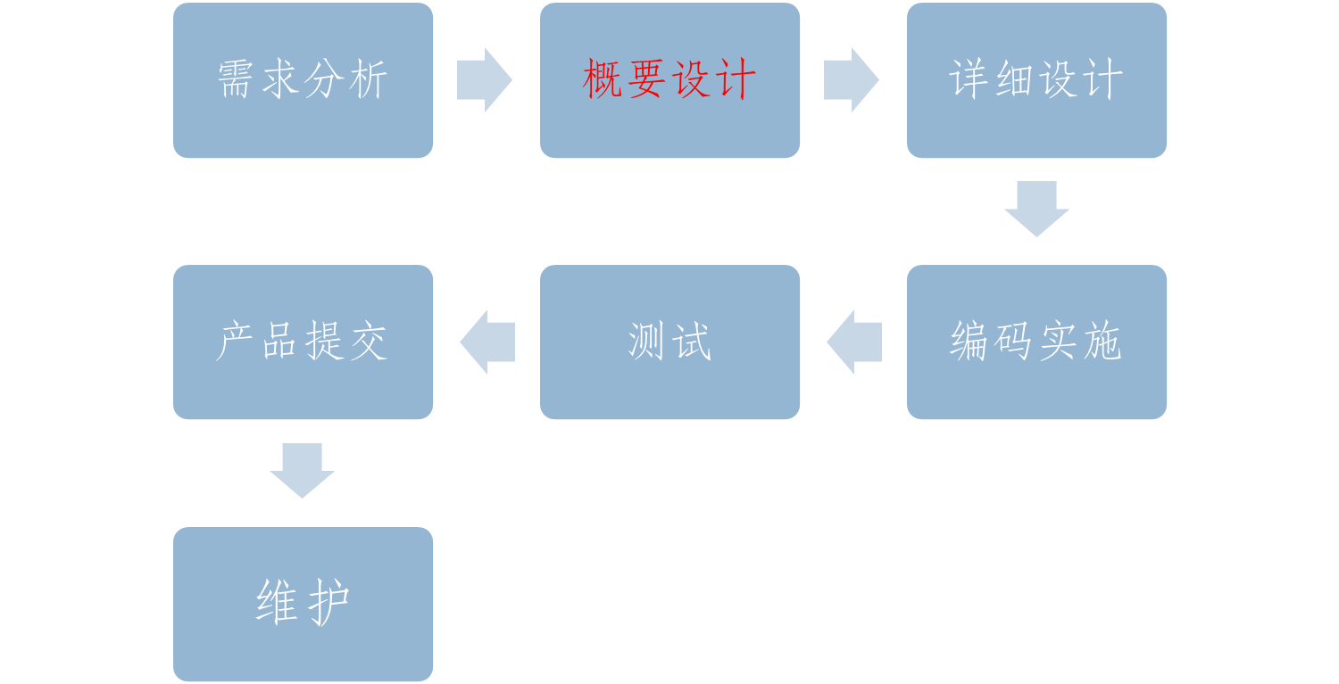
软件项目开发流程图

Slide 2
概要设计
概要设计主要包括系统结构设计、模块（构件）设计、数据设计、接口设计（界面设计）。
你们知道的软件体系结构有哪些？

Slide 3
主要的架构模式
单体架构（H/T体系结构）
客户机/服务器(Client/Server, C/S)
浏览器/服务器(Browser/Server,B/S)
分层架构
分布式架构
面向服务的架构(Server-Oriented Architecture SOA)
微服务架构
面向工作流引擎
领域驱动设计
整洁架构
插件架构
无服务架构
云原生架构

Slide 4
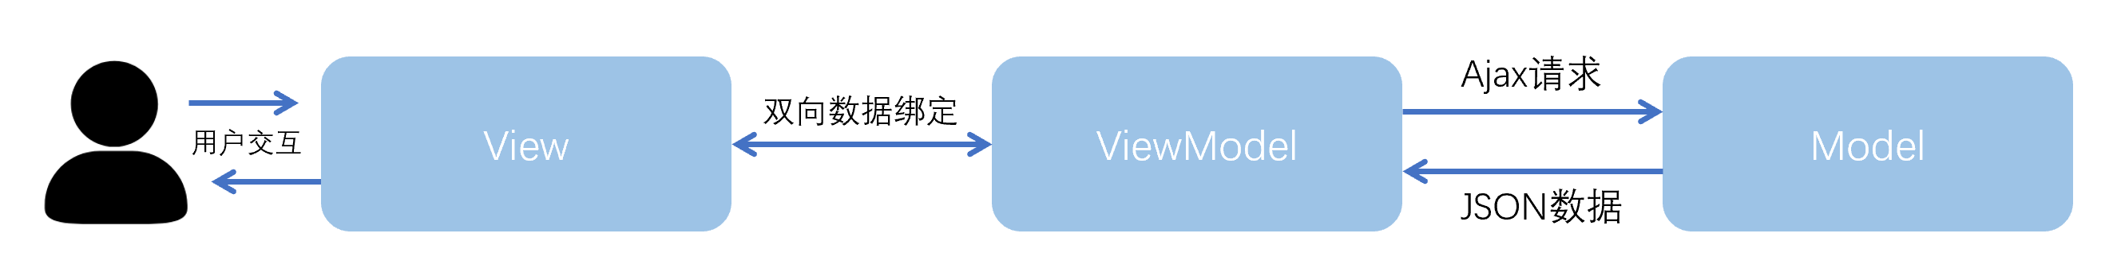
前端
Vue：JavaScript框架
MVVM
vue对象的data属性里面的数据
vue中编写代码时的vm对象
vue中数据要显示的HTML页面

Slide 5
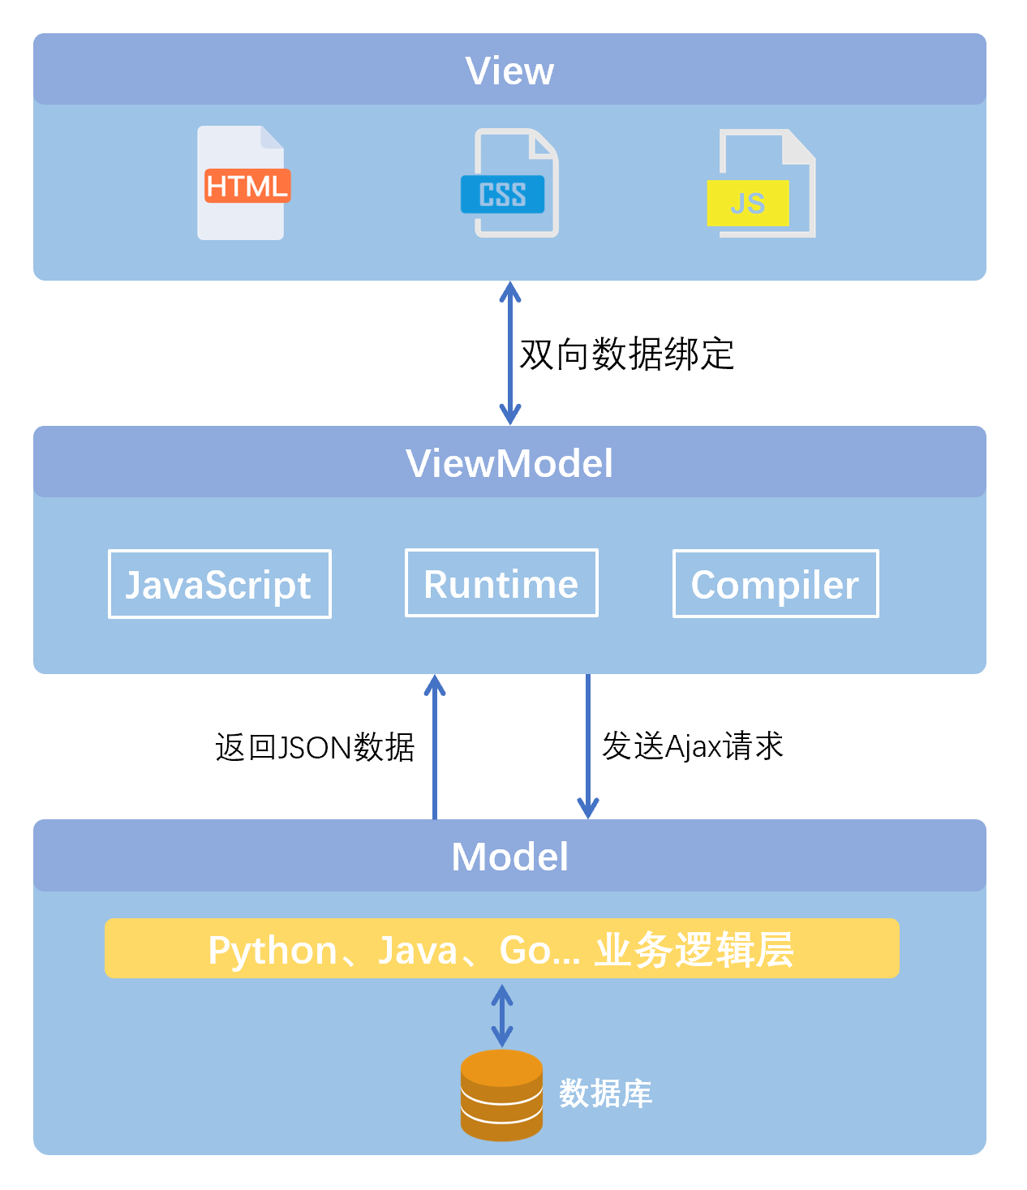

Slide 6
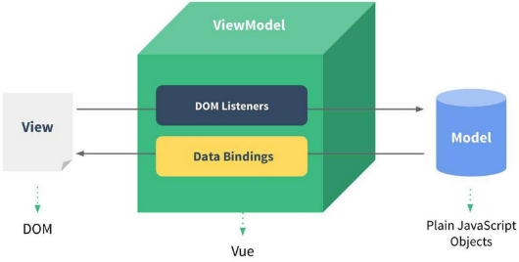

Slide 7

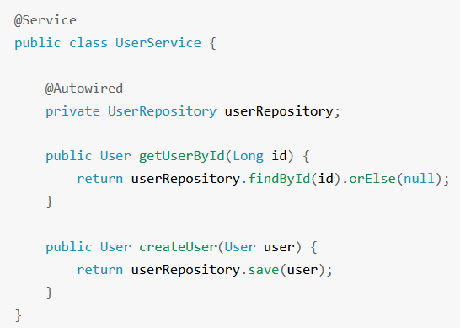
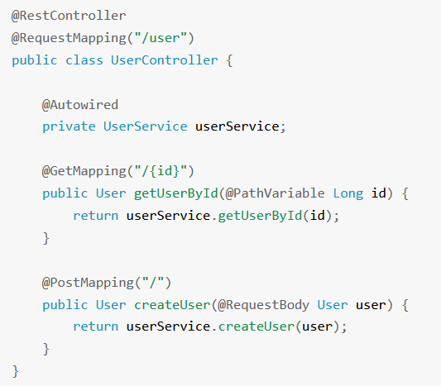

后台
Spring Boot

Slide 8
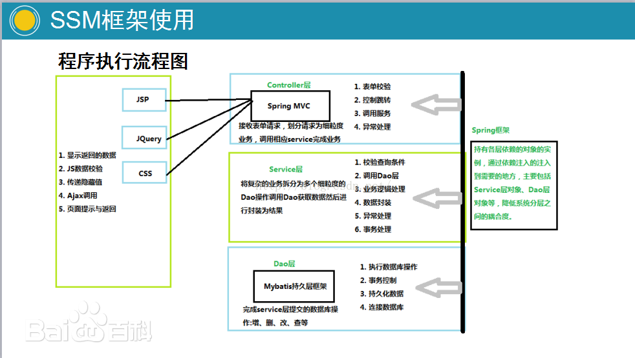
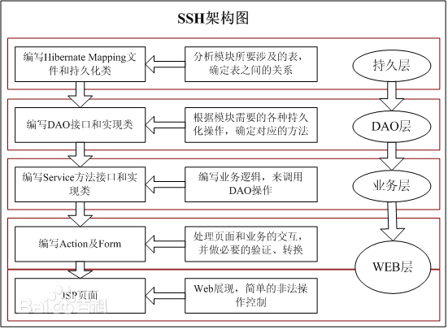
应用组合
SSH：struts+spring+hibernate
SSM：Spring+SpringMVC+MyBatis

Slide 9
概要设计
概要设计主要包括系统结构设计、模块（构件）设计、数据设计、接口设计（界面设计）。

Slide 10
软件设计原则
高内聚
松耦合
单一职责原则：一个类制作一件事
开放-封闭原则：拥抱需求变化，修改关闭。（新增类型，不修改逻辑）
Liskov替换原则：子类型必须能够替换基类型
接口隔离原则：功能实现在接口中，而不是类中

Slide 11
模块独立
模块的独立性是指软件系统中每个模块只
涉及软件要求的具体的子功能，而和软件系统
中其他模块的接口是简单的。
模块的独立程度可以由两个定性标准度量
耦合coupling
内聚cohesion
模块之间的相
对独立性的度
量
模块功能强
度的度量

Slide 12
耦合
低
耦合性
高
独立耦合 Uncoupled | 数据 耦合 Data coupling | 控制 耦合 Control coupling | 公共 耦合 Common coupling | 内容 耦合 Content coupling
强
模块独立性
弱

Slide 13
数据耦合Data coupling
开发票
单价
数量
金额
计算水费

Slide 14
控制耦合Control coupling
A 模块
例：模块A获取用户类型（普通用户、高级用户）传递给模块B，模块B根据不同类型的用户提供不同的服务。这种情况下模块A和模块B就是控制耦合。
B
flag
f1
f2
… …
fn
如何将控制耦合转变为数据耦合？
Notes:
控制耦合是一种模块间通过控制标志（如布尔值或枚举）进行交互的耦合方式。
例如，在一个软件系统中，可能有一个"主"模块，这个模块根据一些条件决定调用不同的"子"模块来执行特定的任务。"主"模块向"子"模块传递一个控制标志，告诉"子"模块应该执行哪种操作。
比如一个视频播放器软件，有一个主模块负责控制播放流程，它根据用户的操作（比如播放、暂停、快进等）向不同的子模块发送控制标志，这些子模块分别负责视频的解码、渲染、音频的处理等。主模块通过控制标志告诉子模块应该执行的操作，这就是一个典型的控制耦合的例子。

Slide 15
独立耦合
模块1
模块2
模块3
模块4
Notes:
独立耦合，也称无耦合，是指两个模块之间没有直接或间接的关系。
在软件开发中，一个实例可能是两个完全独立的微服务。例如，一个是负责用户认证的微服务，另一个是负责日志记录的微服务。这两个微服务可以在完全独立的环境中运行和开发，它们之间没有直接的交互或依赖��系。
用户认证服务只关心如何验证用户的身份，而日志记录服务只关心如何记录和存储事件。它们可以使用完全不同的技术栈进行开发，并且可以由不同的团队进行维护。任何一个服务的改变都不会影响到另外一个服务，因此它们之间的耦合度非常低，几乎可以说是无耦��。

Slide 16
公共耦合 Common Coupling
A
B
C
公共数据区
Notes:
在软件开发中，公共耦合是指多个模块共享同一份全局数据或公共资源的情况。
例如，假设有一个电子商务应用，其中有一个全局的购物车对象。购物车对象在应用程序的多个不同部分被访问和修改，例如添加商品到购物车的部分、查看购物车的部分、结账的部分等。这些不同的部分都依赖于同一个全局的购物车对象，它们之间就存在公共耦合。
这种情况下，任何一个模块对公共资源（购物车对象）的修改都可能影响到其他模块的行为。例如，如果添加商品到购物车的模块错误地添加了一个不存在的商品，那么在查看购物车或结账时可能会出现问题。这就是公共耦合的一个实例。

Slide 17
一个计算器模块，他能进行基本的算术运算，另一个是时钟模块，他能显示当前时间
一个是“订单处理模块”，一个是“库存管理模块”“订单处理模块”处理订单时，需要检查全局的商品的库存量，“库存管理模块”在商品入库和出库时，也需要检查库存量。
一个是“用户登录模块”，一个是“用户界面模块”，“用户登录模块”负责验证用户的用户名和密码，如果验证成功，“用户界面模块”加载用户个人界面，如果失败，“用户界面模块”显示错误信息。
一个是“航班搜索模块”，一个是“航班预订模块”，“航班搜索模块”提供航班搜索结果，并将结果传递给“航班预订模块”
用户首先从“商品搜索模块”中搜索感兴趣的商品，然后通过“商品详情模块”显示用户所选商品的详细信息。
独立耦合
公共耦合
控制耦合
数据耦合
数据耦合
Notes:
控制耦合是指一个模块通过控制流程，决定另一个模块的执行流程。
例如，我们有一个电商网站，其中有两个模块：一个是“商品搜索模块”，另一个是“商品详情模块”。在这个情况下，用户首先会在“商品搜索模块”中搜索他们感兴趣的商品，然后“商品搜索模块”将控制“商品详情模块”显示用户所选商品的详细信息。
在这个例子中，“商品搜索模块”与“商品详情模块”是控制耦合的。因为“商品搜索模块”通过控制流程（即用户选择了哪种商品）来决定“商品详情模块”的执行（显示所选商品的详细信息）。
这就是控制耦合的一个例子。

Slide 18
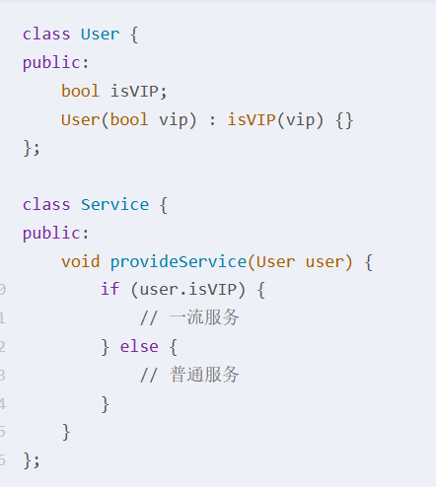
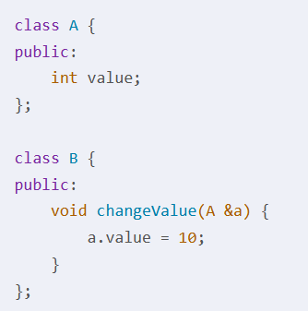
在软件开发中，一个实例可能是两个微服务。一个是负责用户认证的微服务，另一个是负责日志记录的微服务。
假设有一个电子商务应用，其中有一个全局的购物车对象。在添加商品到购物车的部分、查看购物车的部分、结账的部分该对象都被被访问和修改。
独立耦合
公共耦合
内容耦合
控制耦合

Slide 19
假设有一个电商系统，其中有两个模块：
用户管理模块：负责用户注册、登录、个人信息管理等。
商品搜索模块：允许用户搜索并浏览商品。
从用户需求来看，这两个模块是属于什么耦合类型？
在一个订单处理系统中，有两个模块：
订单创建模块：允许用户创建新的订单。
库存管理模块：负责跟踪和管理商品的库存数量。
当订单创建时，需要直接从库存中扣除相应商品的数量。从用户需求来看，这两个模块属于什么耦合类型？
在一个视频流服务中，有两个模块：
用户认证模块：负责验证用户的身份和权限。
视频播放模块：允许用户播放视频内容。
根据用户需求，只有经过认证的用户才能播放视频。从用户需求来看，这两个模块属于什么耦合类型？
独立耦合
内容耦合
控制耦合

Slide 20
在一个在线教育平台上，有两个模块：
课程管理模块：负责添加、编辑和删除课程信息。
学生管理模块：负责添加、编辑和删除学生信息，以及跟踪学生的学习进度。
两个模块都需要访问学生的选课信息。从用户需求来看，这两个模块属于什么耦合类型？
在一个新闻阅读应用中，有两个模块：
新闻列表模块：显示新闻标题和摘要的列表。
新闻详情模块：显示选中新闻的详细内容。
当用户点击新闻列表中的某条新闻时，新闻详情模块会显示该新闻的详细内容。从用户需求来看，这两个模块属于什么耦合类型？
公共耦合
数据耦合

Slide 21
总之，耦合是影响软件复杂程度的一个重要因素。应该采取下述设计原则：
尽量使用数据耦合，少用控制耦合，限制公共环境耦合的范围，完全不用内容耦合。

Slide 22
2. 内 聚Cohesion
一个模块内部元素在功能上相互关联的强度
高
内聚性
低
功能内聚 | 顺序内聚 | 通信内聚 | 过程内聚 | 时间内聚 | 逻辑内聚 | 偶然内聚
强
模块独立性
弱
设计目标：高内聚，模块在软件过程中完成单一的任务

Slide 23
#include <stdio.h>
#include <time.h>
void GetAge()
{
int BirthYear = 0;
int Age = 0;
printf("%s", "请输入出生年份:");
scanf("%d", &BirthYear);
time_t rawtime;
struct tm * timeinfo;
time ( &rawtime );
timeinfo = localtime ( &rawtime );
Age = timeinfo ->tm_year + 1900 - BirthYear;
printf("您的年龄是:%d岁\n", Age);
}
void main ()
{
GetAge();
}
功能内聚
Notes:
功能内聚是指一个模块内部的各个元素共同协作，实现某个具体功能或目标的程度。
一个功能内聚的实例是一个电子邮件发送模块。这个模块的主要功能是将用户输入的邮件内容发送给指定的收件人。
在这个模块中，可能包含以下几个元素：
输入验证：负责验证用户输入的邮件内容是否符合规范，例如检查邮件地址格式是否正确、检查邮件内容是否为空等。
邮件构建：负责根据用户输入的内容构建邮件的数据结构，包括发件人、收件人、主题和正文等。
邮件发送：负责将构建好的邮件发送给指定的收件人，使用合适的协议（如SMTP）进行网络传输。
错误处理：负责处理发送过程中可能出现的错误，例如网络连接失败、无效的收件人等。
这些元素在模块内部紧密协作，共同实现了将邮件发送的功能。它们的职责明确且相互关联，构成了一个功能内聚的模块。

Slide 24
顺序内聚
在一个图像处理软件中，有一个模块负责图像的预处理。
图像加载：从磁盘中读取图像文件并加载到内存中。
图像解码：对加载到内存中的图像文件进行解码，将其转换为可以进行处理的图像数据。
图像缩放：根据用户的需求，对解码后的图像进行缩放，例如将图像的大小调整到特定的分辨率。
图像增强：对缩放后的图像进行一些增强处理，例如调整图像的亮度和对比度。
在这个模块中，各个步骤必须按照特定的顺序执行，后一步骤的输入正是前一步骤的输出。

Slide 25
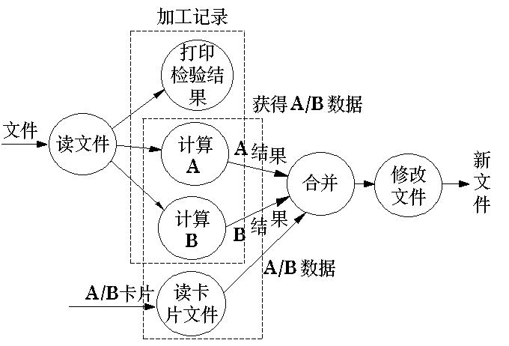
通信内聚(Communication Cohesion)

Slide 26
通信内聚(Communication Cohesion)
假设有一个报告生成模块，其主要任务是从数据库中获取数据，然后生成各种类型的报告，如HTML报告、PDF报告、Excel报告等。这个模块可能包括以下几个部分：
数据获取：从数据库中获取需要生成报告的数据。
HTML报告生成：使用获取的数据生成HTML格式的报告。
PDF报告生成：使用获取的数据生成PDF格式的报告。
Excel报告生成：使用获取的数据生成Excel格式的报告。

Slide 27
假设有一个按给出的生日计算雇员年龄、退休时间的子程序，如果它是利用所计算的年龄来确定雇员将要退休的时间。
如果它是分别计算年龄和退休时间的，但使用相同生日数据。
顺序内聚
通信内聚

Slide 28
过程内聚（Procedural Cohesion）
接收考试成绩
成绩排序
选择前十名
用户登陆了某某网站，A模块负责依次读取用户的用户名、邮箱和联系方式，这个次序是事先规定的，不能改变。

Slide 29
过程内聚（Procedural Cohesion）
假设有一个ATM机的软件模块，负责处理用户的取款操作。这个模块可能包括以下步骤：
验证用户输入的密码是否正确。
如果密码正确，询问用户取款金额。
检查用户账户余额是否足够。
如果余额足够，从用户账户中扣除相应的金额。
发放现金给用户。
这个模块的各个部分形成一个控制过程，按照特定的顺序执行。并且必须在同一个控制结构中，因为每一步的执行都取决于前一步的结果。

Slide 30
时间内聚
在一个日常任务调度系统中，有一个模块负责每天早上8点执行一系列任务，包括检查新邮件、更新系统、备份数据等。这个模块可能包括以下几个部分：
检查新邮件：连接到邮件服务器，检查是否有新邮件。
更新系统：连接到更新服务器，检查是否有系统更新，如果有则下载并安装。
备份数据：将重要数据备份到另一个安全的地方。

Slide 31
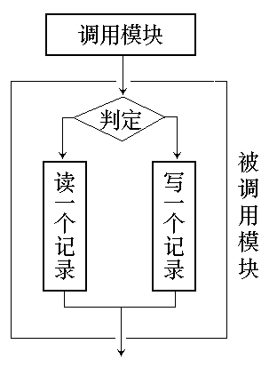
逻辑内聚（Logical Cohesion）
Notes:
若一个模块完成的任务在逻辑上相同或相似，如X,Y,Z,W分别调用A,B,C,D,而模块 A,B,C,D确完成的任务相似（如产生各种类型的全部输出），则我们把A,B,C,D 合并成一个模块ABCD，那么我们称模块ABCD就是逻辑模块

Slide 32
逻辑内聚（Logical Cohesion）
在一个文本编辑器软件中，有一个模块负责处理用户的文本格式化请求。这个模块可能包括以下几个部分：
加粗：将选中的文本加粗。
斜体：将选中的文本变为斜体。
下划线：在选中的文本下方添加下划线。
删除线：在选中的文本上方添加删除线。

Slide 33
一个“报告生成模块” 的任务可以分为三个顺序步骤：收集数据，对数据进行处理和分析，然后生成和输出报告。
“支付处理模块” 的元素为验证支付信息、扣款、记录支付信息。
“用户信息处理模块”的元素为验证用户信息、保存用户信息、更新用户信息
“日终处理模块” 的所有元素为计算销售总额、生成销售报告、清除临时数据都在同一时间（即一天结束时）进行处理。
“文档转换模块”的所有元素是 读取Word文档、解析Word文档、转换为PDF
“客户信息处理模块” 所有元素为验证客户信息、保存客户信息、更新客户信息、查询客户信息
一个模块，接收一个远程传来的信息文件，保存，同时马上打印该文件。
顺序内聚
过程内聚
通信内聚
时间内聚
顺序内聚
通信内聚
通信内聚

Slide 34
一个模块UserProfileManager负责管理用户的个人信息。它包含以下功能：
获取用户的基本信息（姓名、年龄、性别）
修改用户的联系方式（邮箱、电话）
更新用户的地址信息
计算用户的积分和等级
这个模块属于哪种内聚类型？
一个模块UtilityFunctions包含了一系列与数据库交互的函数，如：
连接数据库
执行SQL查询
断开数据库连接
发送电子邮件
格式化日期
这个模块属于哪种内聚类型？
逻辑内聚。如果所有这些功能都是为了完成一个完整的“管理用户个人信息”的任务，那么它也可以被认为是功能内聚。
偶然内聚

Slide 35
一个模块PaymentGateway负责处理支付请求。它包含以下功能：
验证支付请求的有效性
调用支付API进行支付
处理支付结果（成功或失败）
更新订单状态和记录支付日志
这个模块属于哪种内聚类型？
一个模块UserAuthentication负责处理用户登录和认证。它包含以下功能：
检查用户输入的用户名和密码
查询数据库验证用户身份
创建和管理用户的会话（session）
记录登录日志
这个模块属于哪种内聚类型？
功能内聚
功能内聚

Slide 36
软件设计原则
高内聚
低耦合
单一职责原则（一个类，只做一件事）
开放-封闭原则（扩展开放、修改封闭）
Liskov替换原则（子类性能够替换基类型）
接口隔离原则（客户端不应该依赖于他不需要的接口）

Slide 37
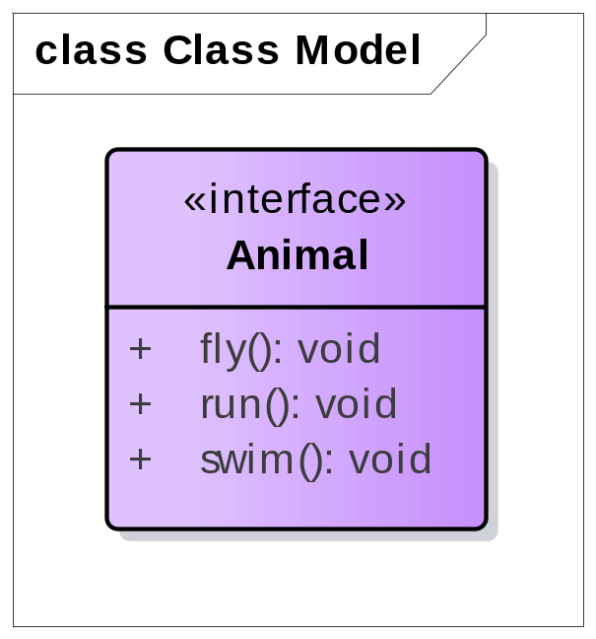
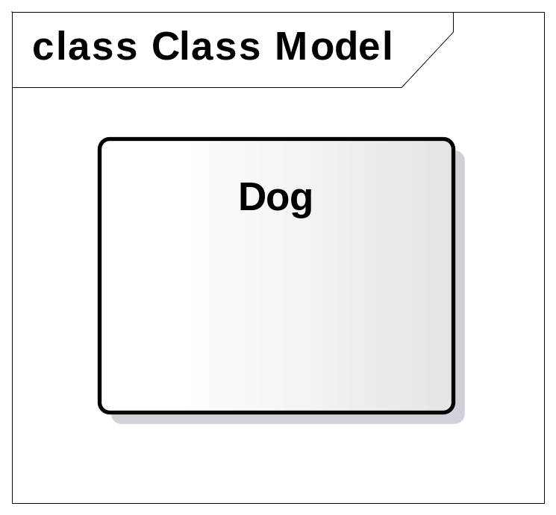
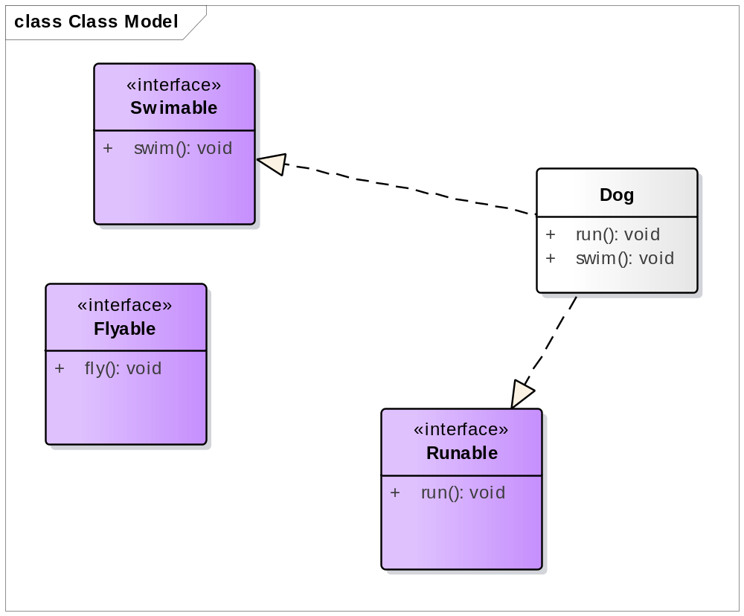
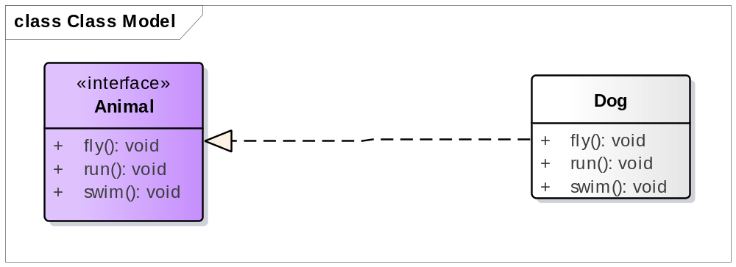

Slide 38
软件设计原则
高质量的设计具有哪些特征？
软件可扩展性
模块的独立性
异常处理
错误预防和错误处理
代码重用性设计
友好的人机界面
设计可以跟踪需求分析模型
设计应该体现统一的风格
设计的结构应该尽可能满足变更的要求

Slide 39
概要设计
概要设计主要包括系统结构设计、模块（构件）设计、数据设计、接口设计（界面设计）。

Slide 40
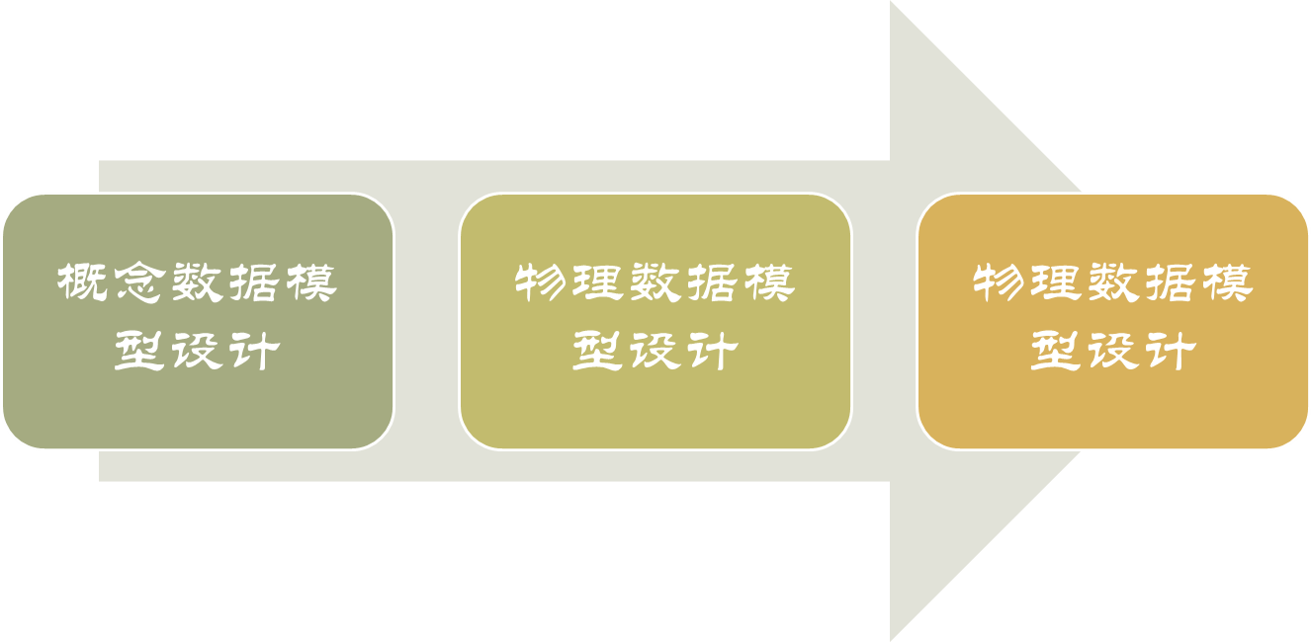
数据库设计

Slide 41
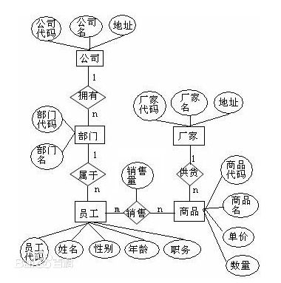
E-R图示

Slide 42
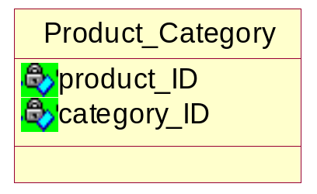
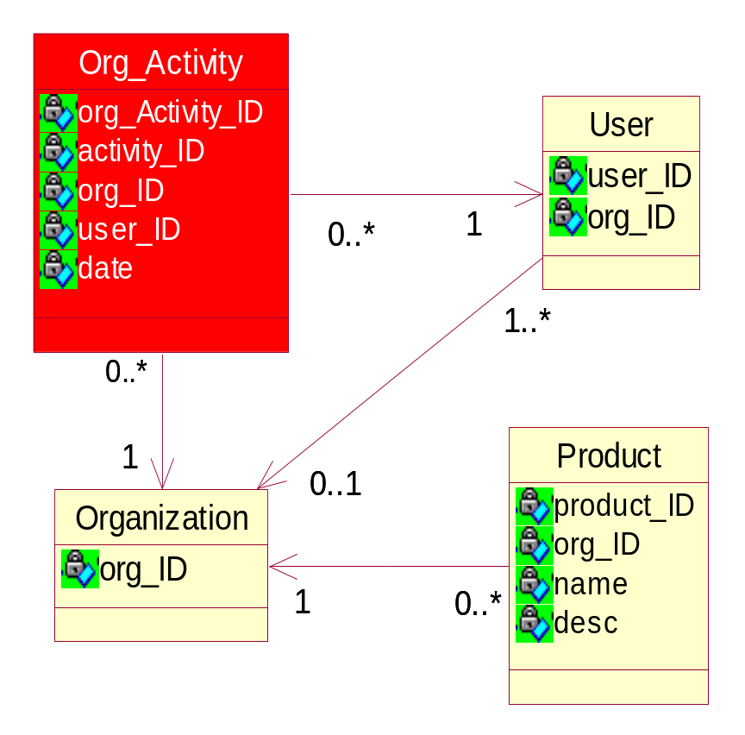
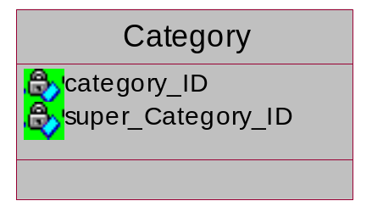
逻辑数据模型
0..*
1..*
1
1
0..1
1
chapter__3

Slide 43
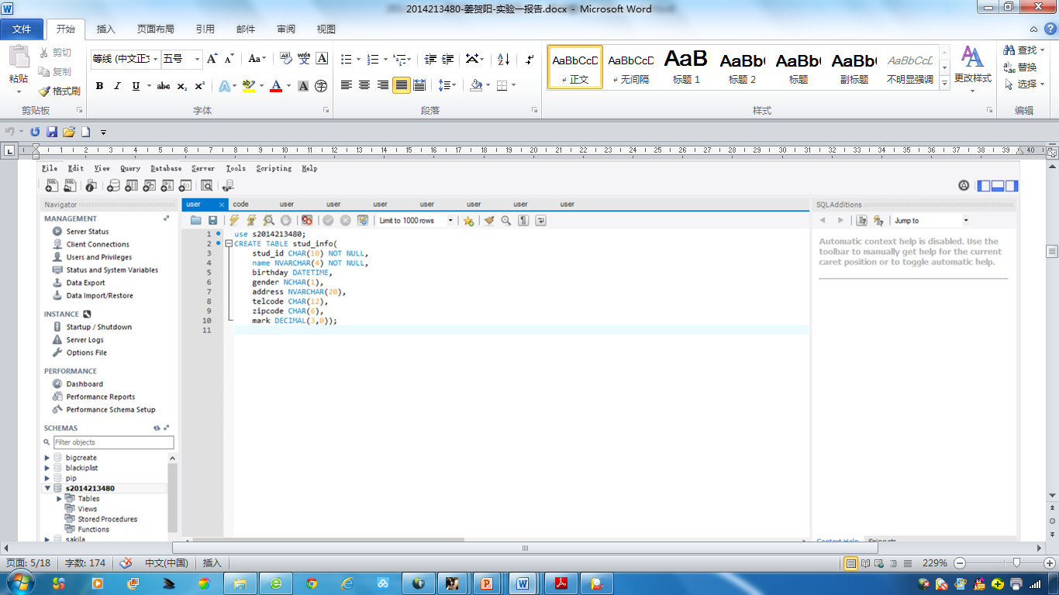
物理数据模型
chapter__3

Slide 44
概要设计
概要设计主要包括系统结构设计、模块（构件）设计、数据设计、接口设计（界面设计）。

Slide 45
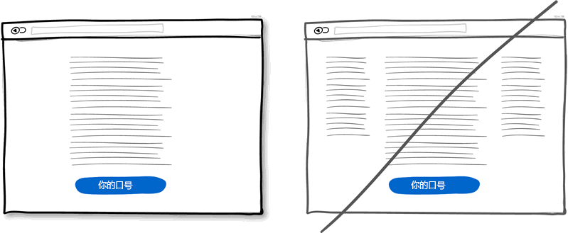
尽量使用单列而不是多列布局
一目了然

Slide 46
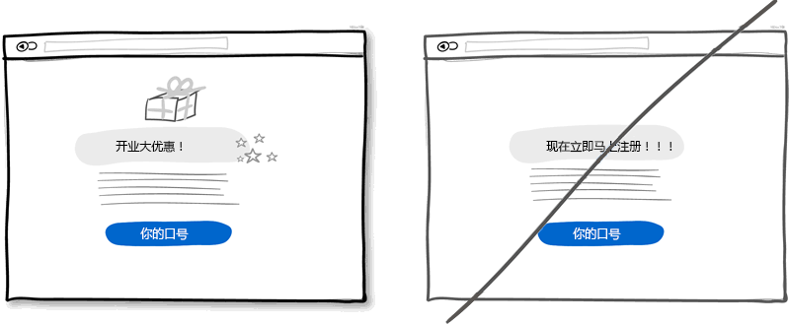
放出礼品往往更具诱惑力

Slide 47
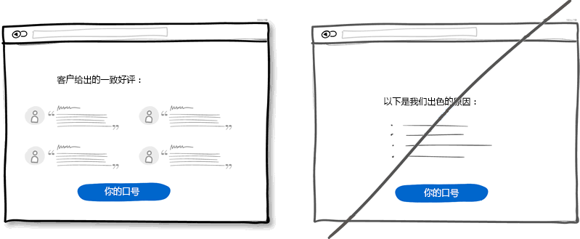
客户的评价好过自吹自擂

Slide 48
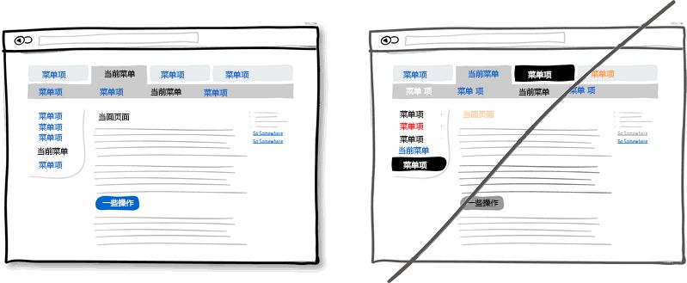
将选项与按钮区分开来

Slide 49
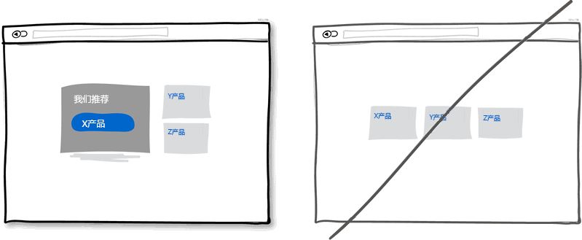
给出推荐而不是让用户来选择

Slide 50
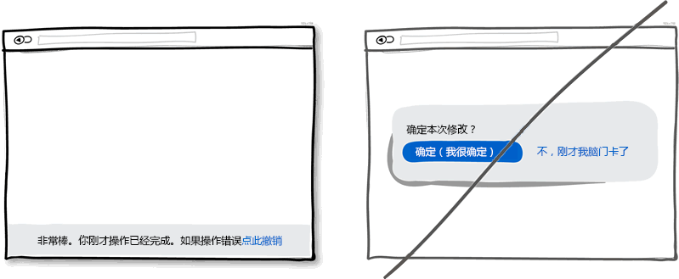
给出撤销操作来代替确定操作

Slide 51
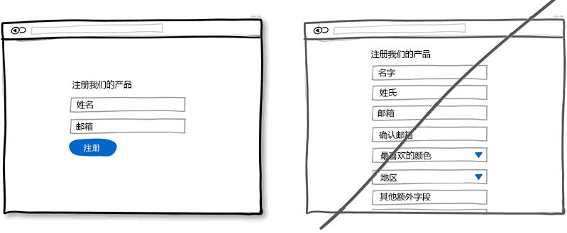
精简表单内容

Slide 52
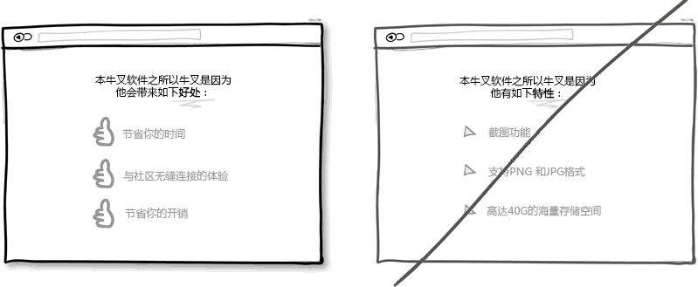
展示产品带来的好处而不要罗列产品特性

Slide 53

填空题
2分
从 [填空1] 和 [填空2] 两个方面来定性地度量模块的独立性。
正常使用填空题需3.0以上版本雨课堂
作答

Slide 54
填空题
5分
模块间的耦合类型包括 [填空1] [填空2] [填空3] [填空4] [填空5]
正常使用填空题需3.0以上版本雨课堂
作答

Slide 55
填空题
7分
按由弱到强的顺序，模块的内聚度可以分为 [填空1] [填空2] [填空3] [填空4] [填空5] [填空6] [填空7]
正常使用填空题需3.0以上版本雨课堂
作答

Slide 56
填空题
3分
数据库设计分为三个阶段： [填空1] [填空2] [填空3]
正常使用填空题需3.0以上版本雨课堂
作答

